Slide 1




Проект “Воздушно-инженерная школа (CanSat в России)”
Команда “Спутникостроительный завод им. композитора Юрия Шостаковича”
представляет стратосферную систему “Шмель”
УЧАСТНИКИ: ЕЛЮТИН К., МИХАЙЛОВ С., ЧЕРНОВ А., ЯКОВЕНКО А.
КУРАТОР: ПРОКОПЬЕВ В.

Slide 2
Цель проекта
Обязательные задачи:
измерение распределения температуры и давления во время подъема и спуска;
измерение трёх компонент ускорения во время полёта;
фотография Земли в период времени от 0 до 10 секунд после начала падения аппарата;
фиксация точки разрушения шара-зонда (координаты, высота, время);
фотофиксация неба в момент приземления;
анализ телеметрии аппарата на приемном пункте во время полета;
построение траектории полета аппарата по показаниям акселерометра (после приземления). В обязательном порядке должны производиться сравнения с двумя типами датчиков -барометрическими и ГЛОНАСС/GPS.

Slide 3
Цель проекта
Дополнительные задачи:
получение спектра видимого солнечного излучения на разных высотах;
оценка поглощения атмосферой солнечного излучения видимого спектра;
создание герметичного корпуса аппарата;
поддержание микроклимата внутри аппарата;
определение температуры, давления и относительной влажности внутри аппарата;
измерение ускорений и угловых скоростей на протяжении всего полёта;
определение координат аппарата по GPS;
передача данных по радиоканалу на частоте 433 МГц;
двусторонний канал связи с использованием спутникового модема IRIDIUM (для облегчения поисково-спасательных работ и управления в экстренных ситуациях);
использование радиомаяка для поиска аппарата;
создание и отработка системы определения направления на источник освещения (Солнце);

Slide 4
Полезная нагрузка аппарата
Спектрометр
Солнечный датчик
Набор инерциальных и атмосферных датчиков

Slide 5
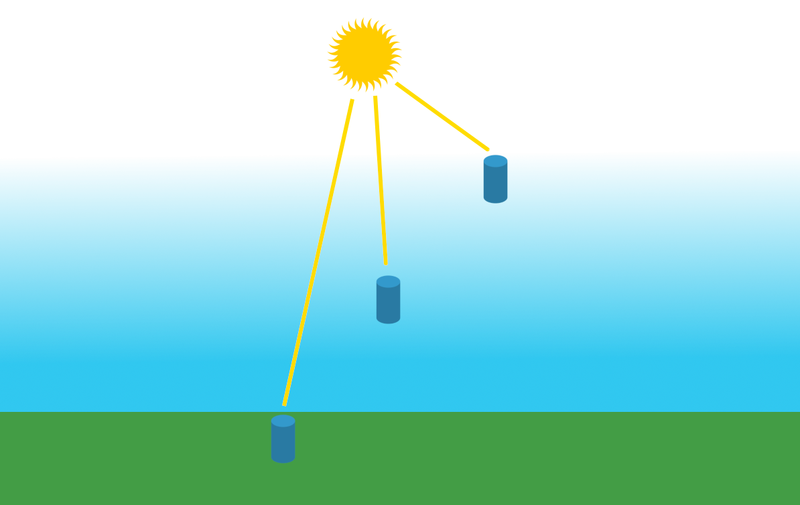
Получение спектра поглощения атмосферы
Notes:
При помощи спектрометра мы планируем получить спектр поглощения атмосферы. Для этого мы отснимем несколько спектров солнца во время полёта зонда на разных высотах. Если мы сравним спектр Солнца, взятый близко к наивысшей точке траектории полёта зонда и спектр Солнца взятый у поверхности - мы сможем оценить количества света, поглощаемого атмосферой в зависимости от длины волны.

Slide 6
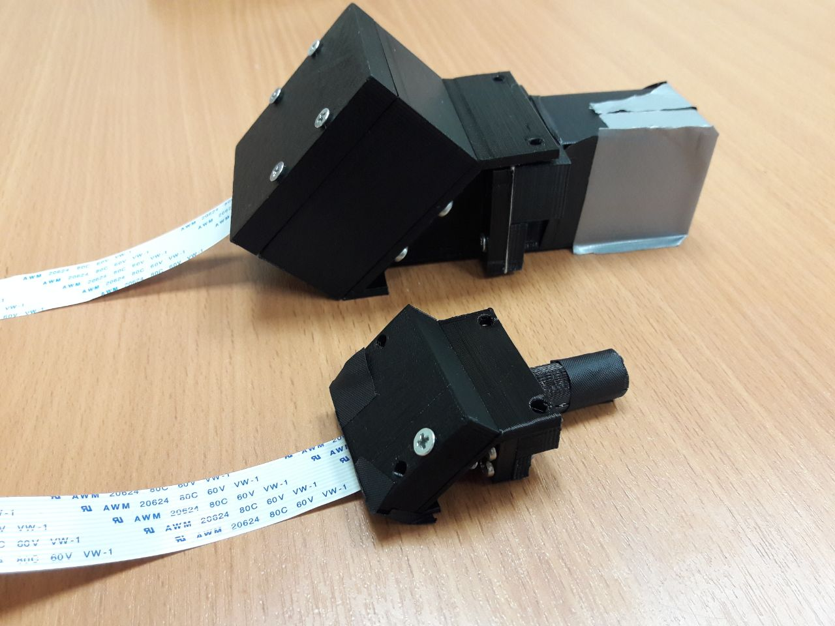
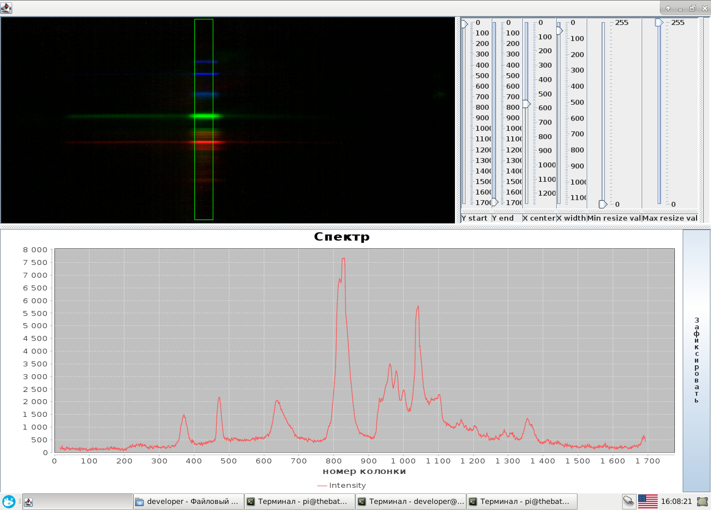
Предыдущий опыт спектрометрии

Slide 7
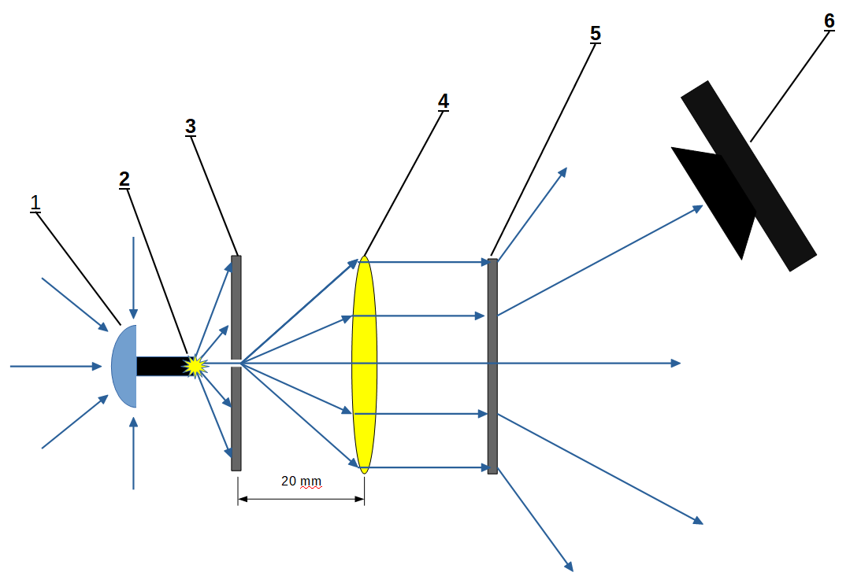
Спектрометр
Оптическая схема спектрометра
1 - собирающая линза (глазок)
2 - источник света (оптоволокно)
3 - коллиматорная щель
4 - линза
5 - дифракционная решётка
6 - камера

Slide 8
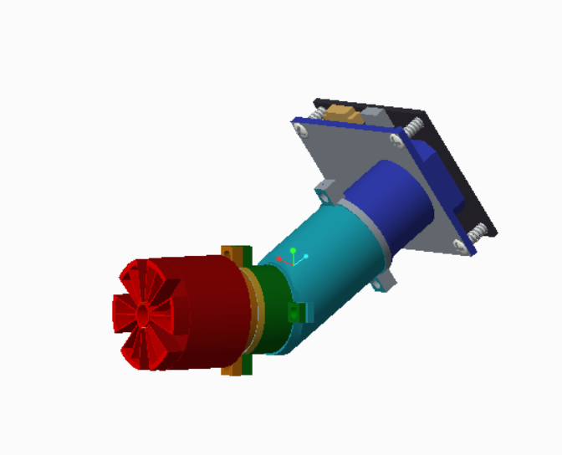
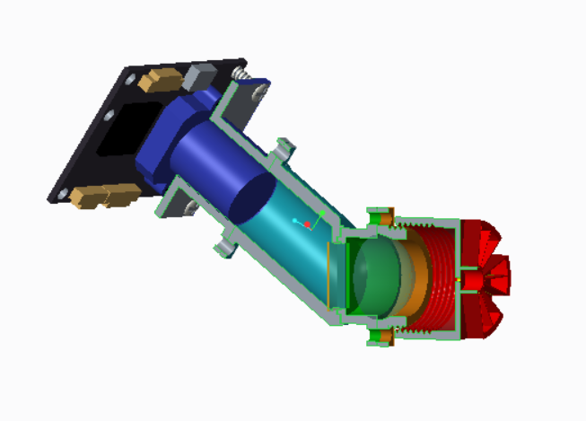
Спектрометр

Slide 9
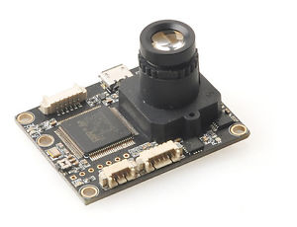
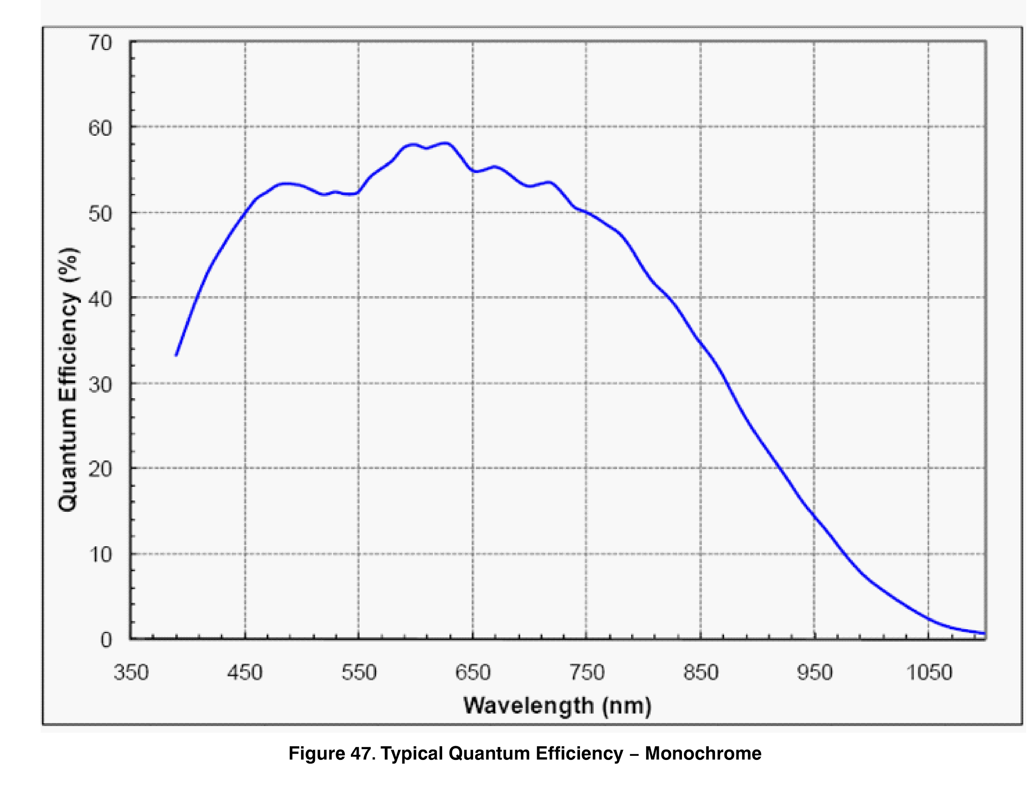
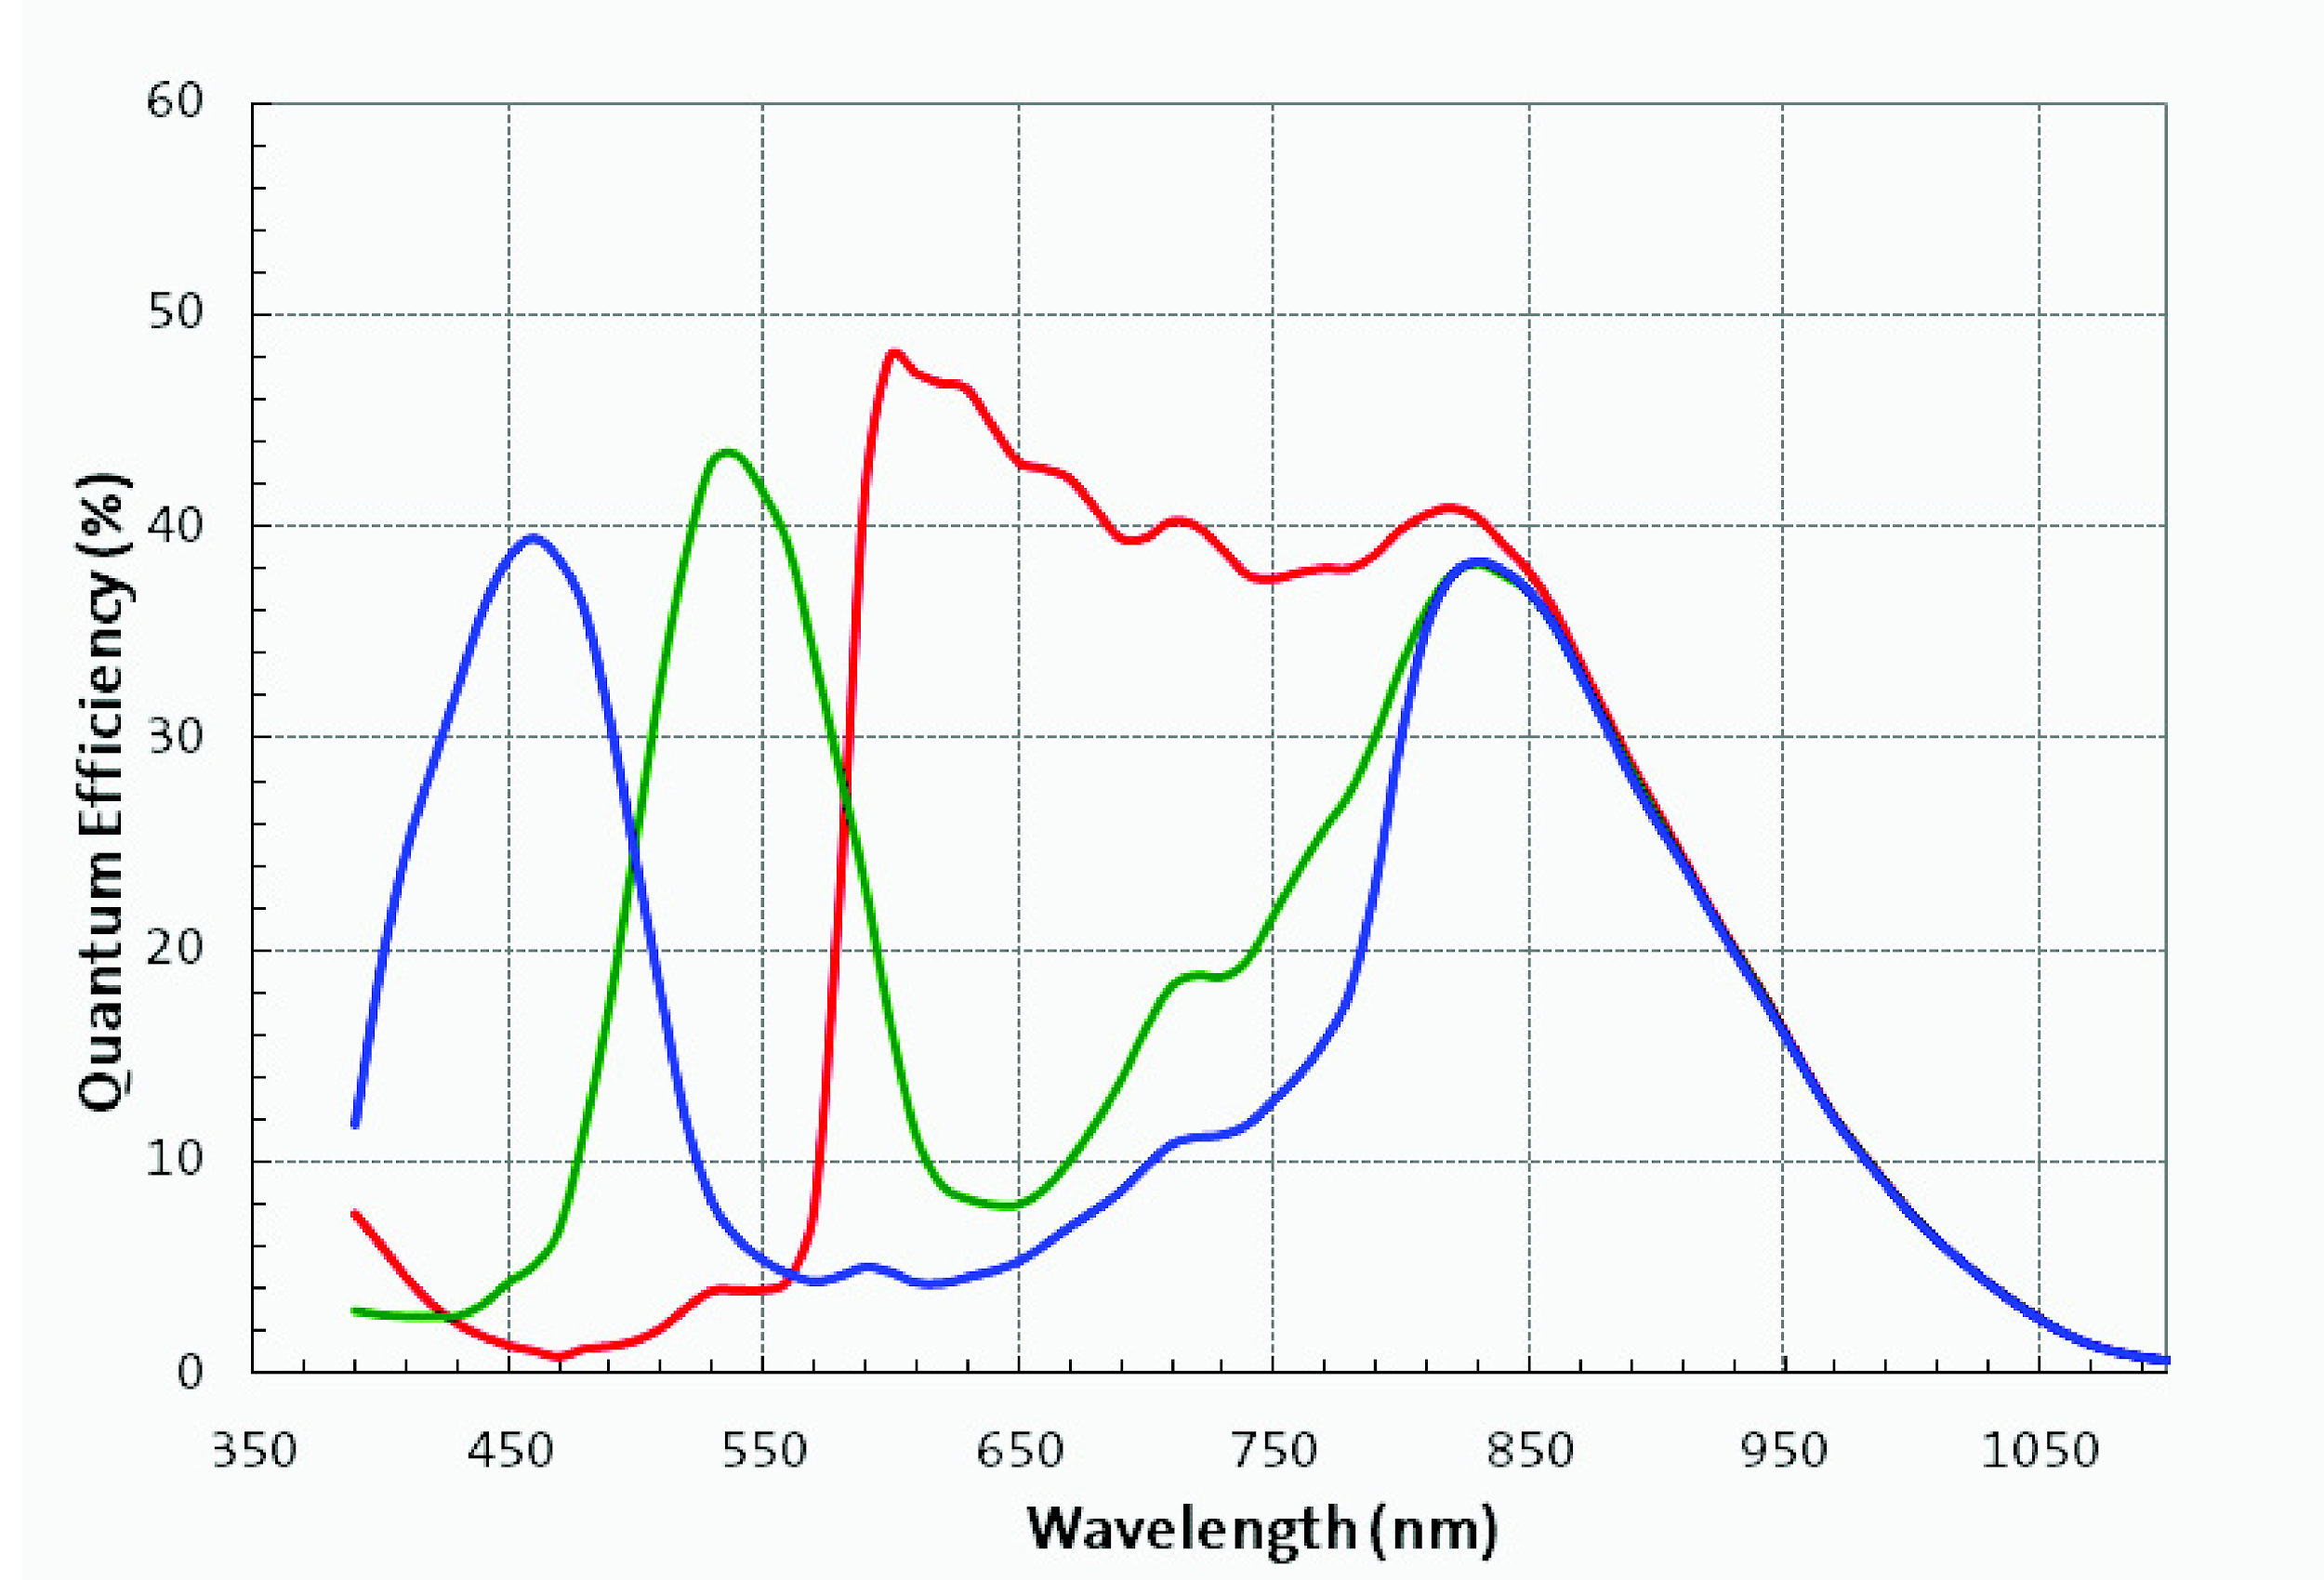
Камера спектрометра
mt9v034 - Специализированная камера для машинного зрения
Пространственное разрешение: 752x480 пикселей
Радиометрическое разрешение: 10 бит на пиксель
Тип “затвора”: global shutter
Монохромный сенсор без фильтра Байера
pixhawk PX4FLOW
Notes:
В качестве камеры спектрометра используется смарткамера для дронов PIXHAWK: PX4FLOW. Эта камера представляет собой устройство с микронотроллером Cortex M4 и специализированной камерой для машинного зрения. Данная камера обладает отличными характеристиками, позволяющими использовать её в качестве спектрометрической:
высокое пространственное разрешение;
высокое радиометрическое разрешение;
затвор global shutter, позовляющий получать полноразмерное изображение на один и тот же момент времени
а так же монохромную матрицу без фильтра байера, которая позволяет наиболее точно определять интесивность падающего на сенсор излучения;

Slide 10
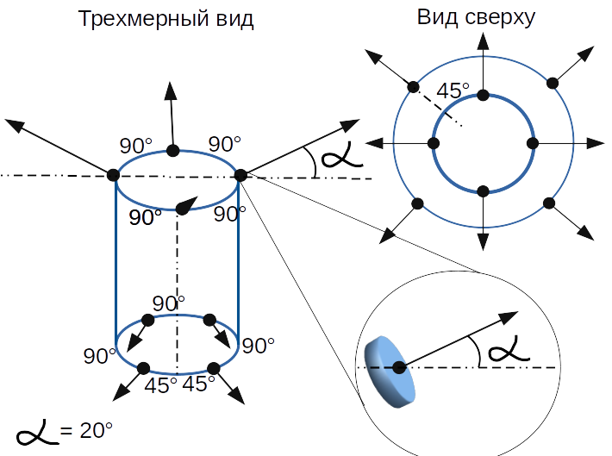
Солнечный датчик
Notes:
Солнечный датчик состоит из разнонаправленных фоторезисторов. Здесь показана схема аппарата с фоторезисторами представленными черными точками. Стрелки - направления эти фоторезисторов. Если расставить эти датчики таким образом мы сможем определять положение солнца с высокой точностью, где бы оно не находилось.
Угол альфа варьировать для дальнейшего уменьшения погрешности.

Slide 11
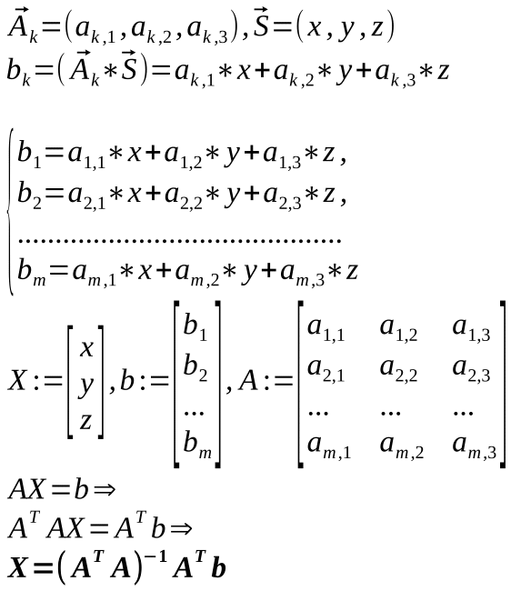
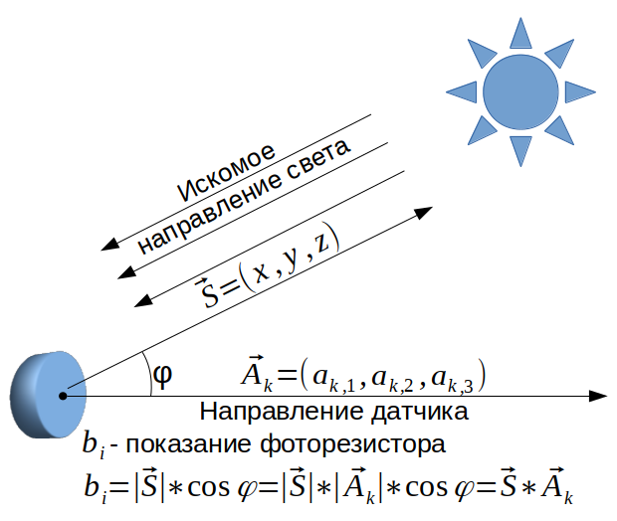
Солнечный датчик
Notes:
Немного математики. вся суть которой заключается в последнем уравнении.
X - вектор направления лучей солнца. A - матрица, составленная из координат направлений фоторезисторов. b - показания датчиков. Таким образом, то, что обведено красным, мы можем посчитать до полета и сохранить во флэш-памяти аппарата, а синее - мы узнаем в каждый момент времени. Так что мы можем определять положение солнца прямо на аппарате.

Slide 12
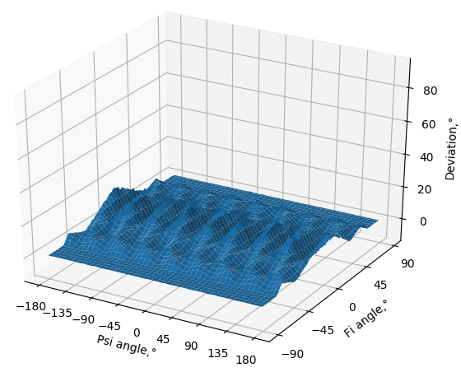
Солнечный датчик. Симуляция
В нашей компьютерной симуляции отношение показаний фоторезисторов к реальным значениям всегда подчиняется нормальному распределению с СКО 0,1
Результаты симуляции:
Средняя погрешность: 4,7°
СКО: 3,5°
Максимальная погрешность: 16°
Notes:
Мы провели компьютерную симуляцию нашего солнечного датчика. Если каждый фоторезистор ошибается не более чем на 10%, то итоговая погрешность не превышает 15%, а в среднем находится около 5%. В целом, результат может быть улучшен засчет того, что мы можем брать среднее показание датчиков за малый промежуток времени.

Slide 13
Прочие датчики
Инерциальные
Акселерометр+Гироскоп LSM6DS3
Магнитометр LSM303C
Атмосферные
Внутренний датчик давления, температуры и влажности BME280
Внешние
Датчик давления MPX2100
Датчик температуры DS18B20
Две TTL камеры

Slide 14
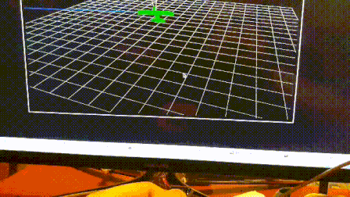
Построение траектории по ИНС

Slide 15
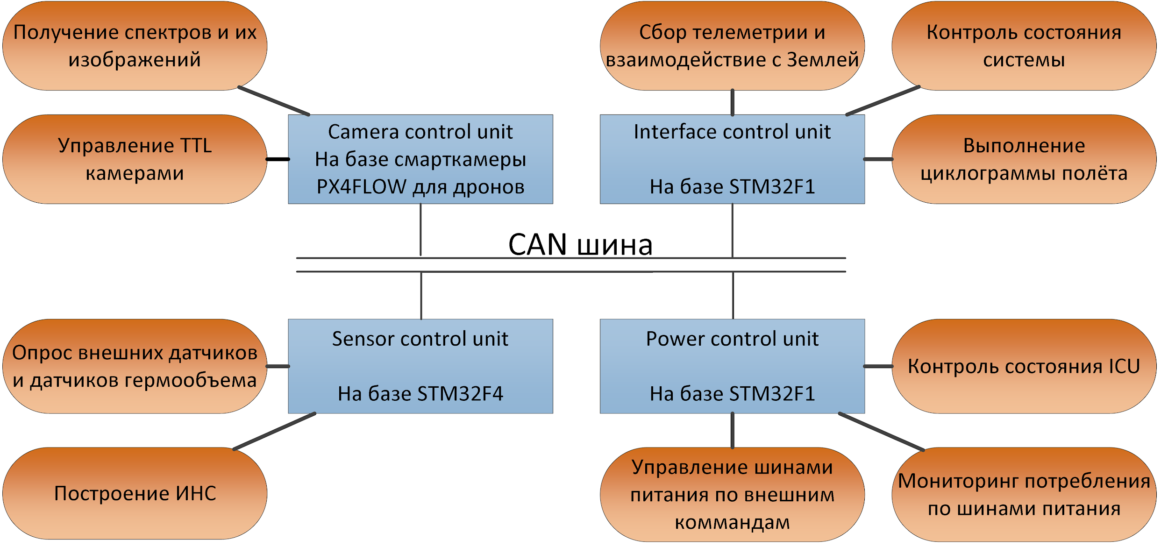
Структурная схема аппарата

Slide 16
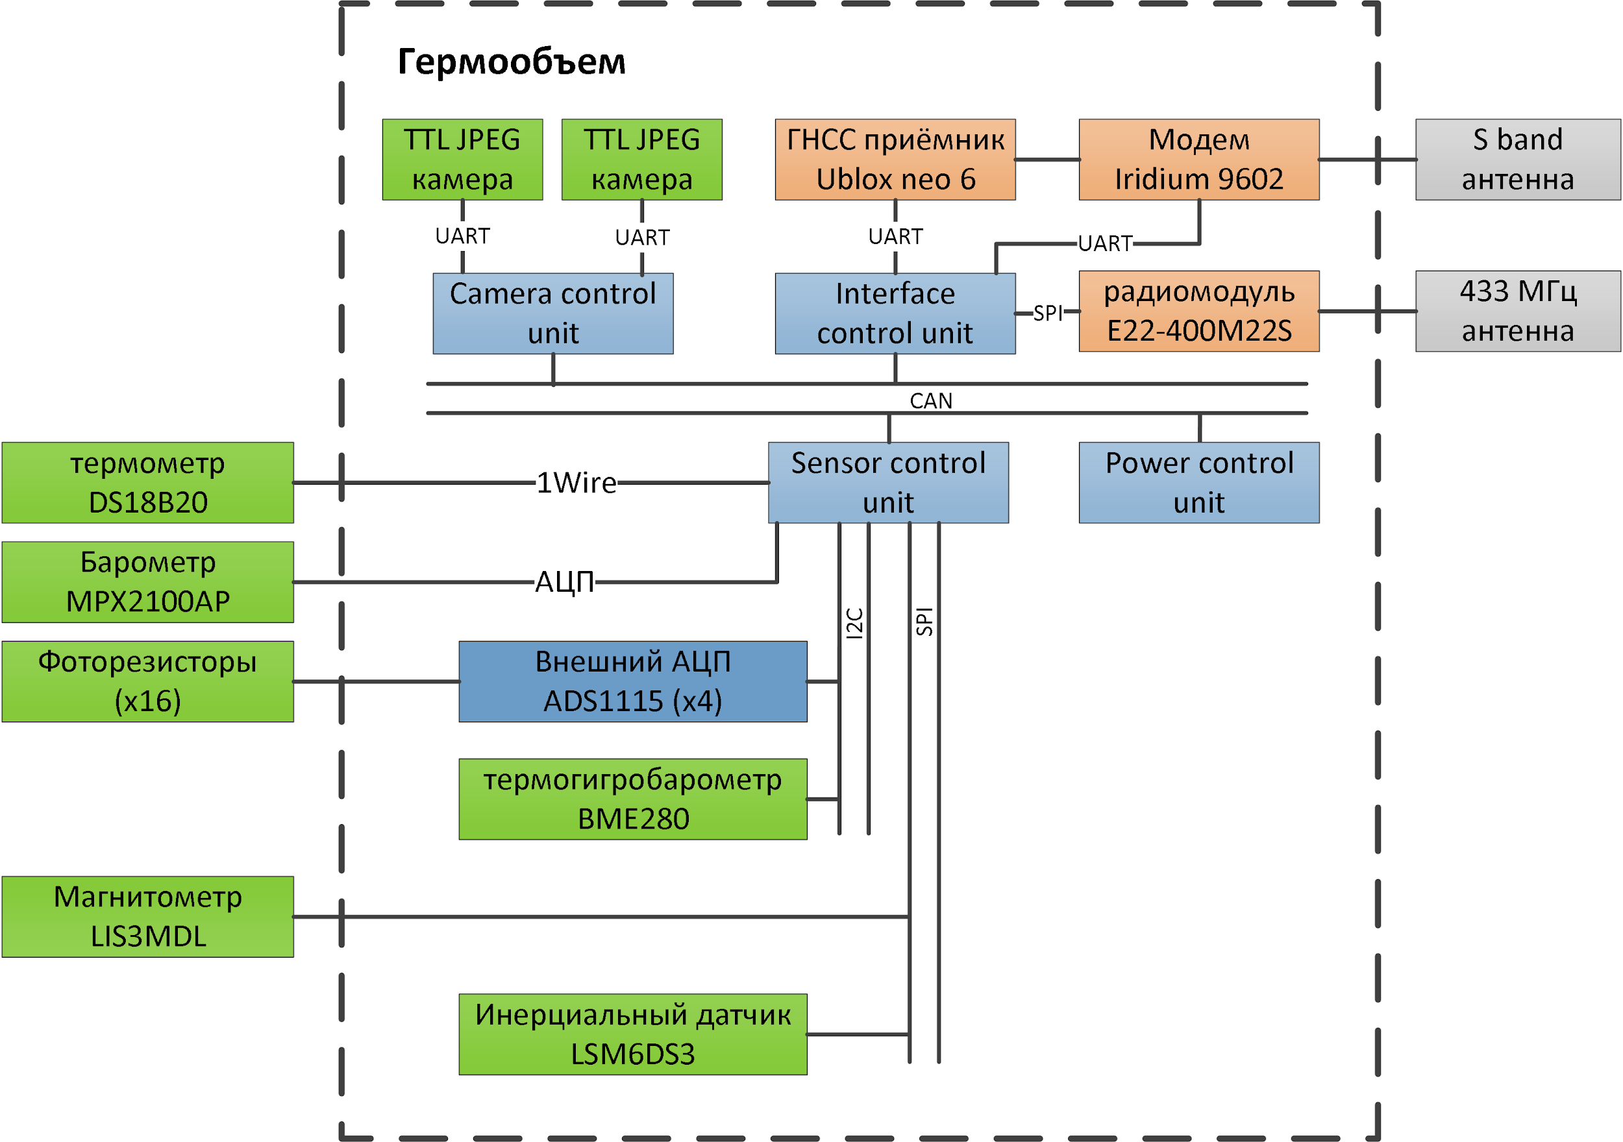
Структурная схема аппарата

Slide 17
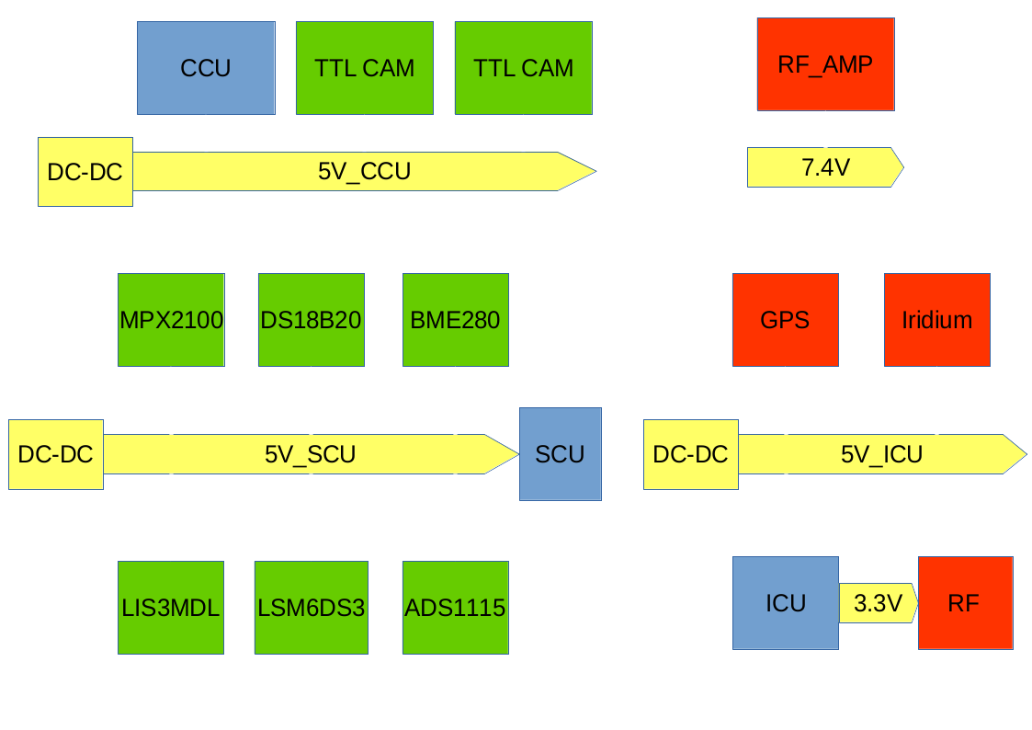
Схема электропитания

Slide 18
Расчет энергобаланса
Назначение | Напряжение (В) | Потребляемая мощность (Вт) | Время работы (с) | Энергия (Дж)
SCU | 5 | 0,5 | 21600 | 11500
PCU | 5 | 0,1 | 21600 | 5700
CCU | 5 | 0,8 | 21600 | 13800
ICU | 5 | 1,9 | 21600 | 46500
Усилитель | 7.4 | 1,2 | 14400 | 17300
Итого |  | 4,5 |  | 95700
 | Требования к ёмкости батареи, А*ч (при номинальном напряжении 7.4 Вольта): |  |  | 3,55

Slide 19
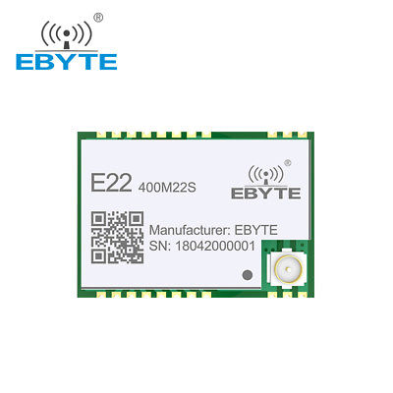
Радиосистема (430 mHz)
LoRa модуляция
Скорость передачи: до 62.5 кбит/с
Возможность использования избыточного кодирования для высокой помехоустойчивости
2FSK модуляция
Скорость передачи: до 300 кбит/с
Используется усилитель на 6Вт
Semtech SX1268

Slide 20
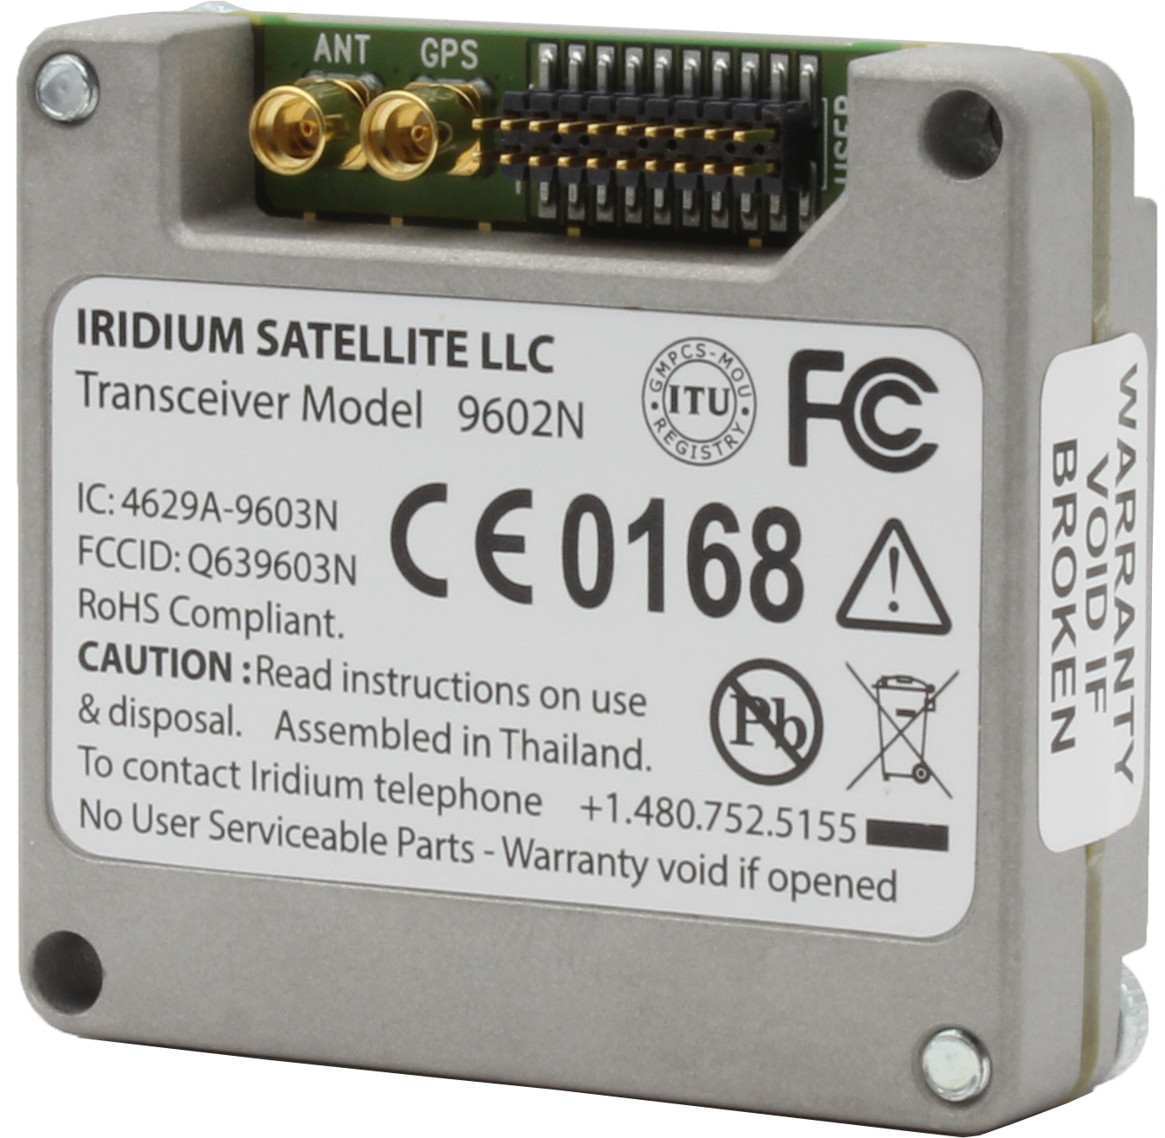
Радиосистема (iridium)
Модем iridium 9602
Скорость передачи:
340 байт раз в ~10 секунд
Скорость приёма:
270 байт в раз в ~10 секунд
Предназначен для отправки критической статусной информации и для приёма управляющих команд.

Slide 21
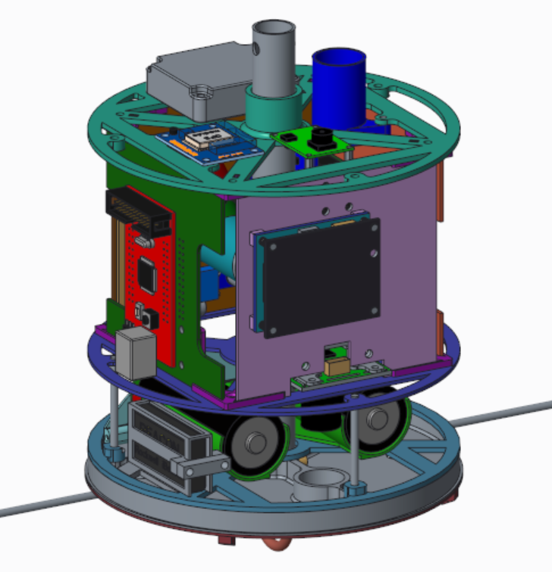
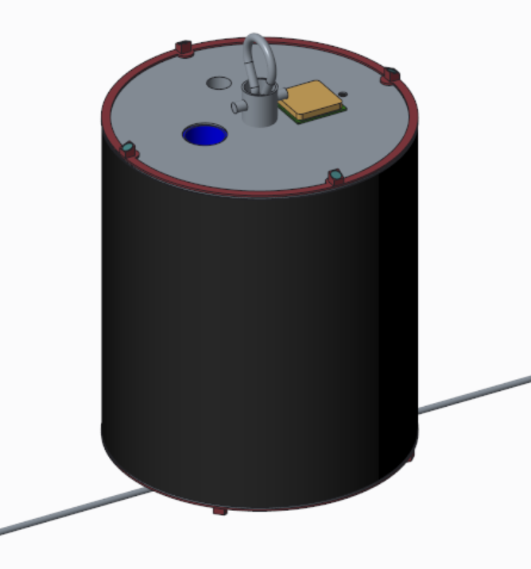
Вид аппарата

Slide 22
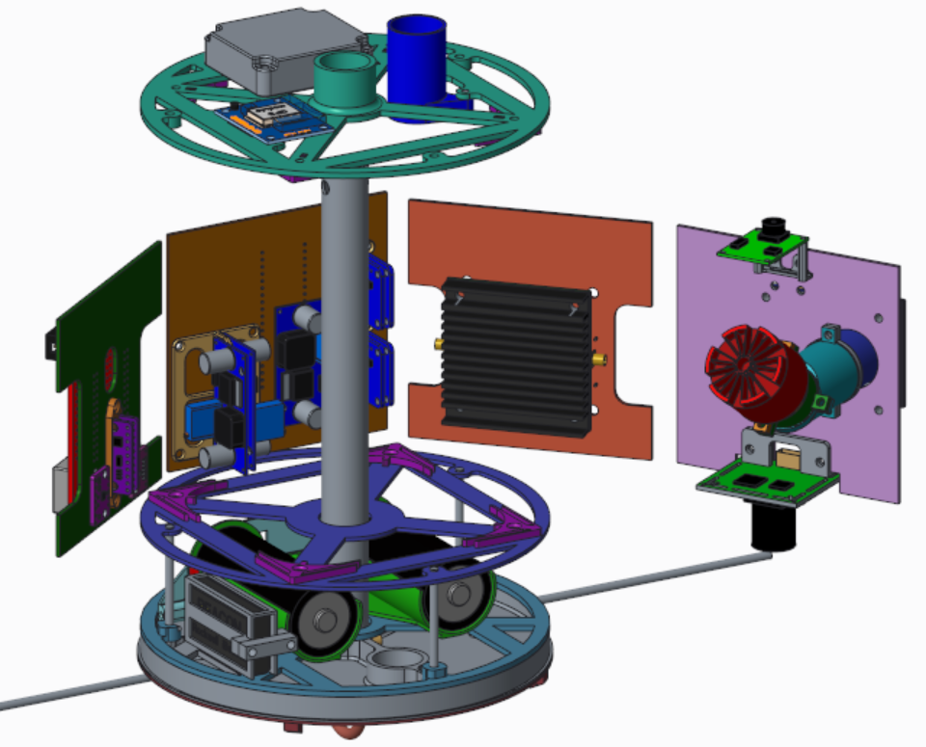
Компоновка

Slide 23
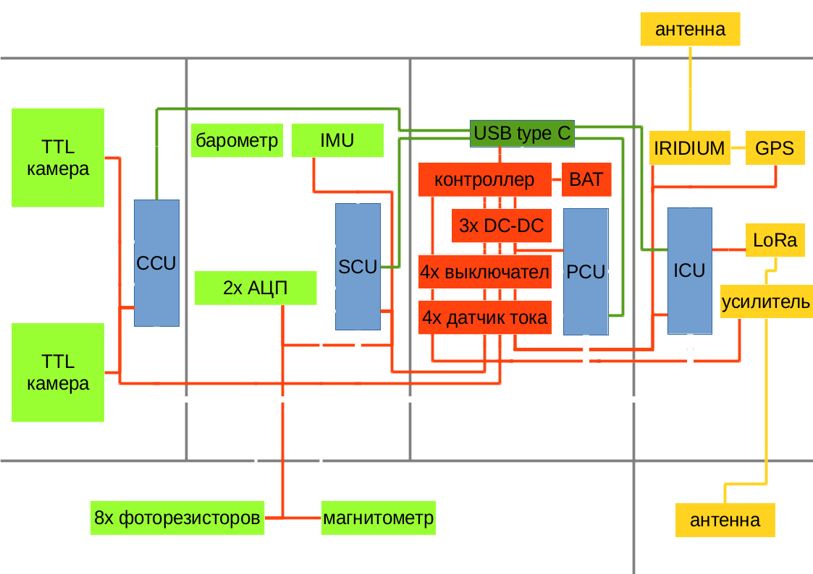
Компоновка

Slide 24
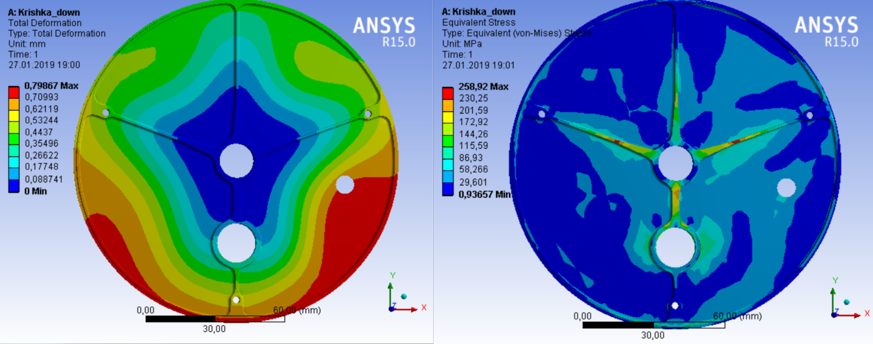
Прочностной расчёт верхней крышки

Slide 25
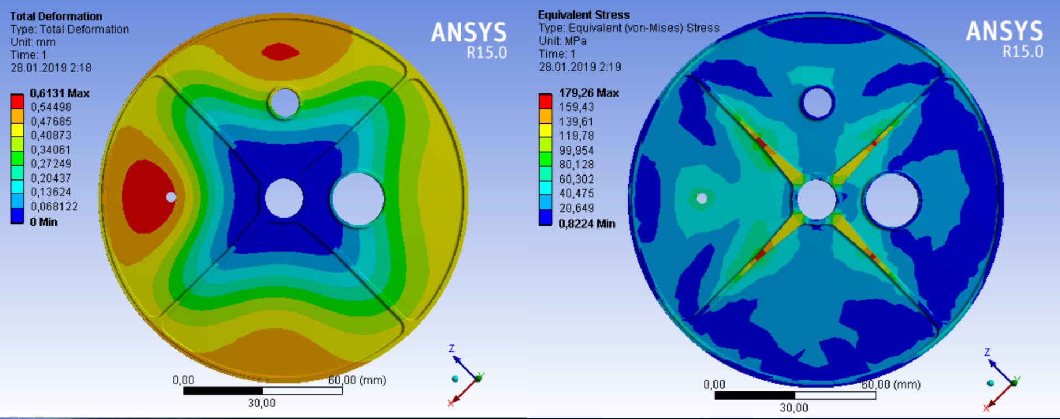
Прочностной расчёт нижней крышки

Slide 26
Расчёт массы
Наименование | Масса (г)
Электронная начинка и аккумуляторы | 447
Корпус из углепластика, алюминиевые крышки и стержень | 232
Печатные платы | >120
Напечатанные детали на 3D принтере | 82
Прочие элементы конструкции | ~100
Итого | ~981

Slide 27
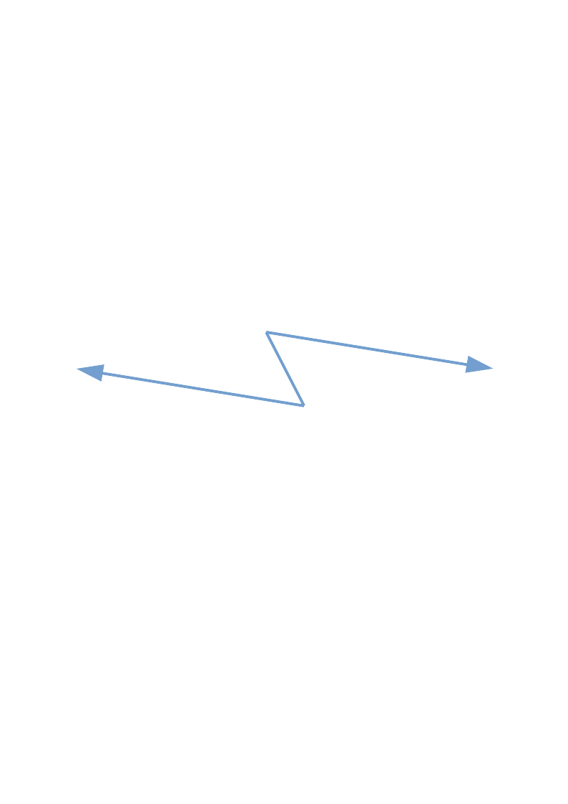
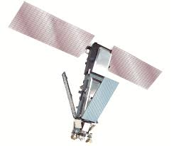
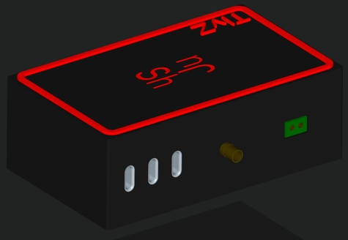
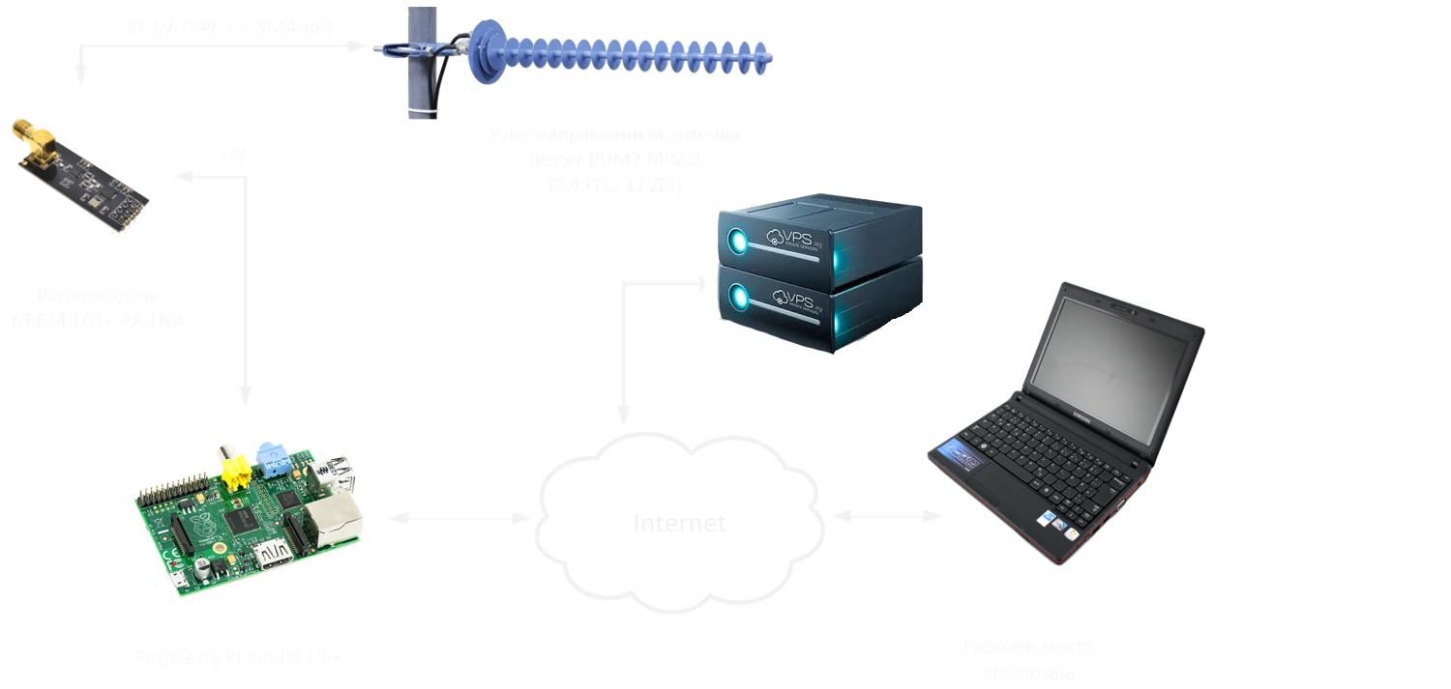
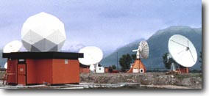
Наземная инфраструктура
Аппарат
Спутник сети Иридиум
Приёмная станция
Ноутбук оператора
Сервер-ретранслятор
Наземная станция сети Иридиум

Slide 28
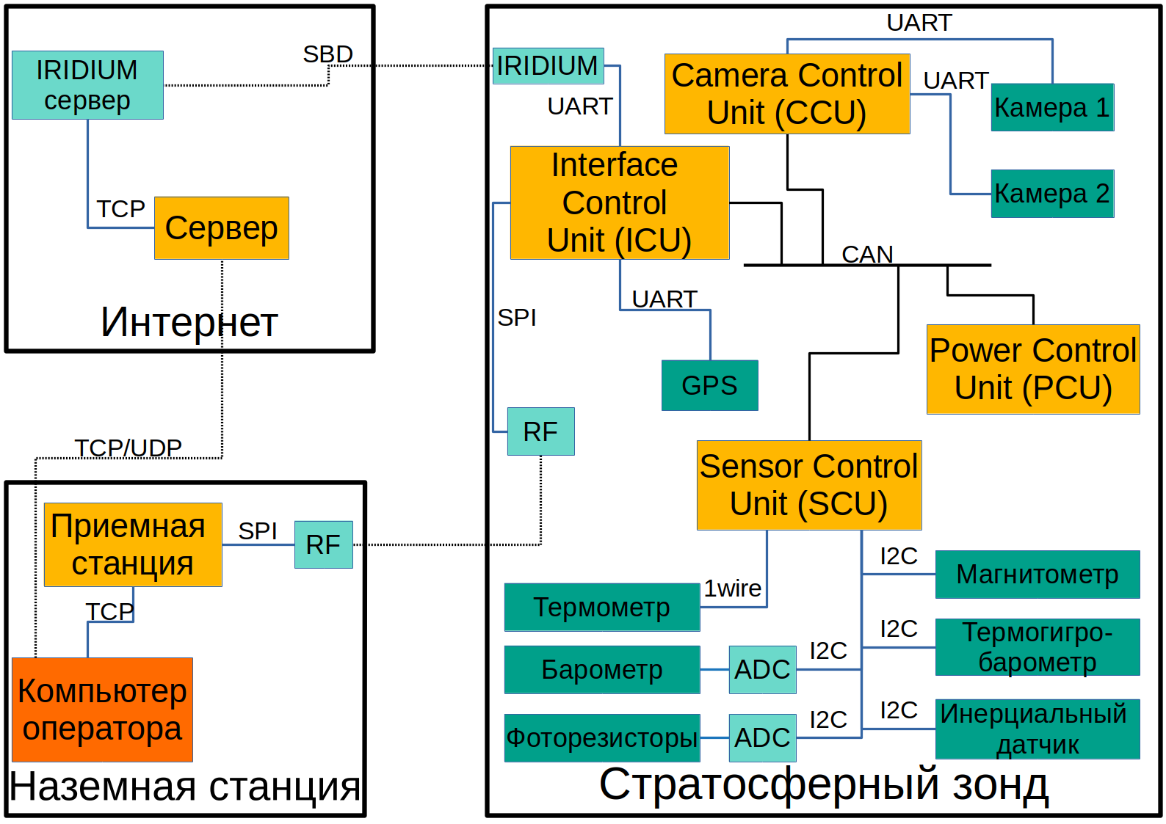
Протоколы взаимодействия
Все данные при передаче упаковываются в пакеты MAVLink. Далее, они передаются по транспортным протоколам, описанным на картинке.
Notes:
Вычислительные устройства упаковывают данные в пакеты MAVLink и передают по указанным на картинке протоколам.
Отдельно надо отметить протокол CAN, который мы выбрали для взаимодействия почти равноправных вычислительных устройств на борту аппарата. Почти все остальные протоколы диктуются соответствующими девайсами.

Slide 29
Бюджет
Наименование | Модель | Кол-во, шт. | Цена за 1 шт, руб. | Общая сумма, руб
Термобарогигрометр | BME-280 | 1 | 380 | 380
Барометрический датчик | MPX2100AP | 2 | 1180 | 2360
Датчик силы тока | INA219 | 6 | 330 | 1980
Модем IRIDIUM | iridium 9602 | 1 | 7000 | 7000
Плата с микроконтроллером | blue pill STM32F103C8T6 | 2 | 552 | 1104
Преобразователь DC-DC понижающий | LM2596 | 2 | 159 | 318
Радиомаяк | Маяк Mini для Rockwell lBeacon | 1 | 4400 | 4400
Радиомодуль LoRa | EBYTE E22-400M22S | 2 | 598,38 | 1196,76
Сервопривод | TowerPro MG90S | 1 | 160 | 160
Термометрический датчик | ds18b20 | 2 | 130 | 260
усилитель мощности укв | 5W RF Power Amplifier | 1 | 1094 | 1094
Фоторезисторы | VT93N1 | 12 | 55 | 660
GPS модуль | Ublox NEO-7M-000 | 1 | 560 | 560
Micro SD карта | microSDHC | 1 | 380 | 380
Сумма: |  |  |  | ~22000

Slide 30
План работ
Создание печатных плат | Февраль - Март | Кирилл
Создание корпуса | Февраль - Апрель | Антон
Отработка модели спектрометра | Февраль - Апрель | Арина
Написание бортового ПО | Февраль - Апрель | Кирилл
Тестирование бортового ПО | Апрель - Май | Кирилл
Написание и тестирование наземного и серверного ПО | Май | Сергей
Отработка модели солнечного датчика | Май | Сергей
Сборка электроники | Апрель - Май | Кирилл, Арина
Тестирование корпуса | Апрель - Май | Антон
Финальная сборка | Май | Антон, Арина
Интеграционное тестирование | Июнь | Вся команда

Slide 31
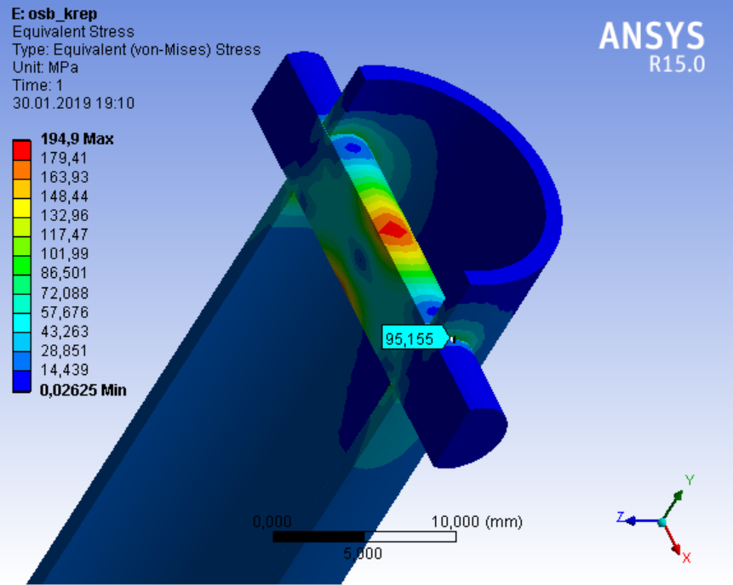
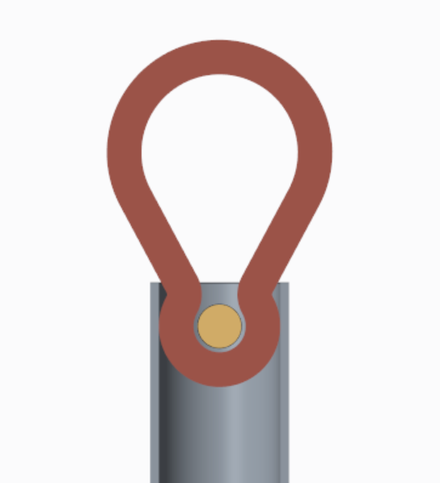
Крепление к шару

